Slide 1



التصميم الجرافيكي للإعلام
د. جورج لطيف سيدهم
COURSE CODE – DGM 125
Lecture 10

Slide 2



Working with Layers
Photoshop selection tools
Typing Tools
Lecture 10
مبادئ الفوتوشوب ٢

Slide 3


Working with Layers

Slide 4
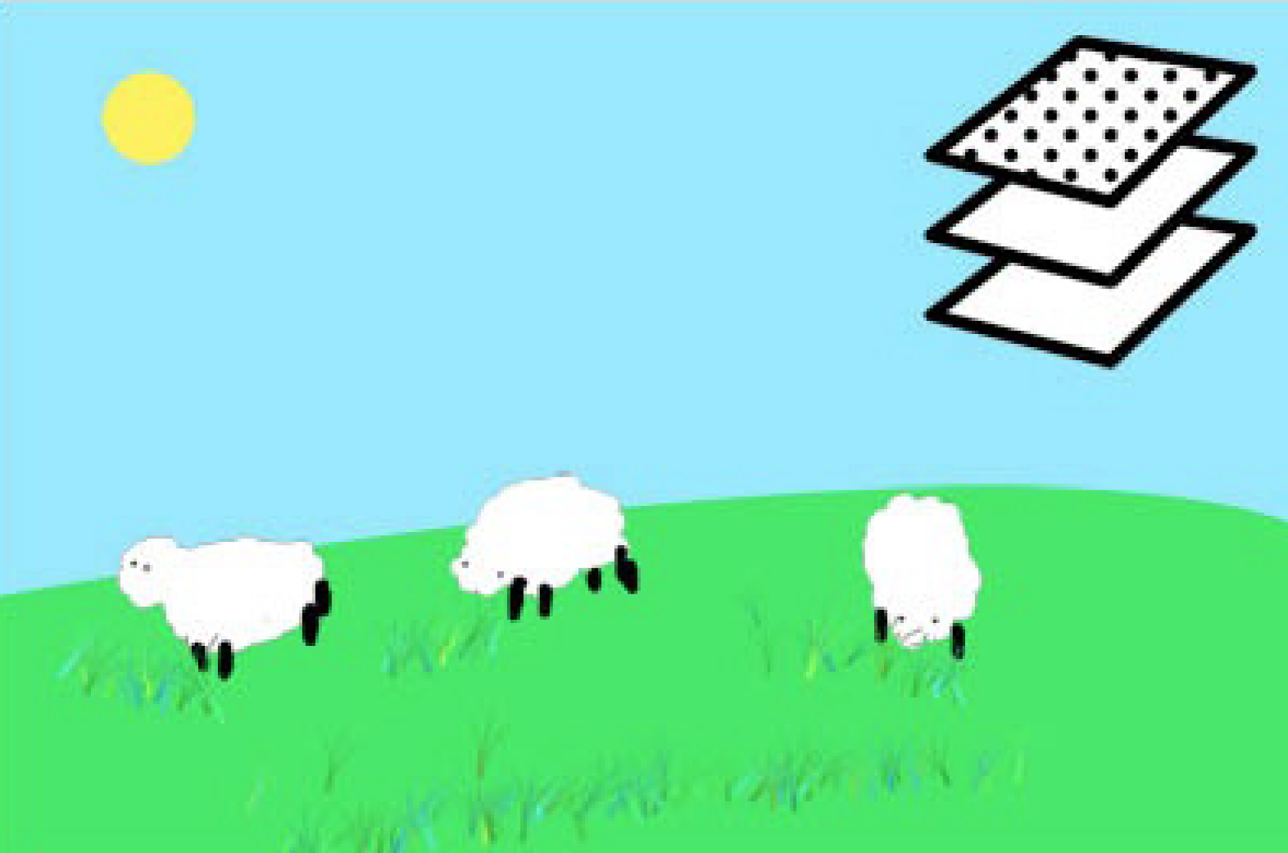
Working
with Layers
تعد الطبقات جزءًا أساسيًا منPhotoshop إنها إحدى ميزتين تسهّلان إنشاء الصور وتحريرها في Photoshop
لم تتغير طبقات Photoshop على الإطلاق منذ ذلك الحين إلى الأبد فيPhotoshop لذا مهما كنت تستخدم أحد الإصدارات الأحدث من Photoshop مثل CS5 أو CS6 أو CC أو إصدار قديم مثل Photoshop 6 أو 7 ، فإن معظم التعليمات الواردة هنا ستنطبق على الإصدار الخاص بك.

Slide 5
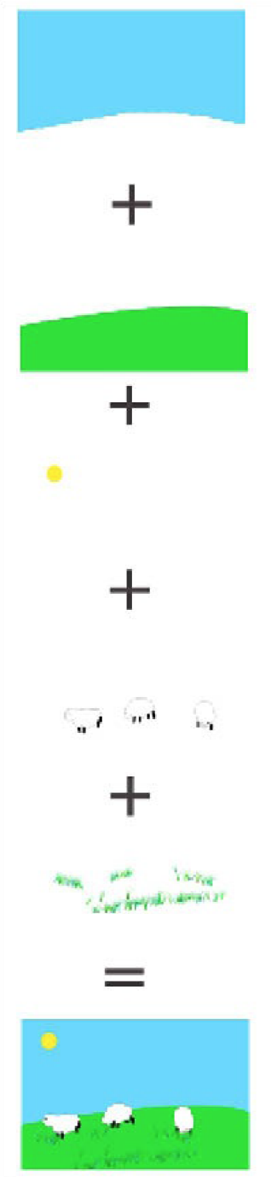
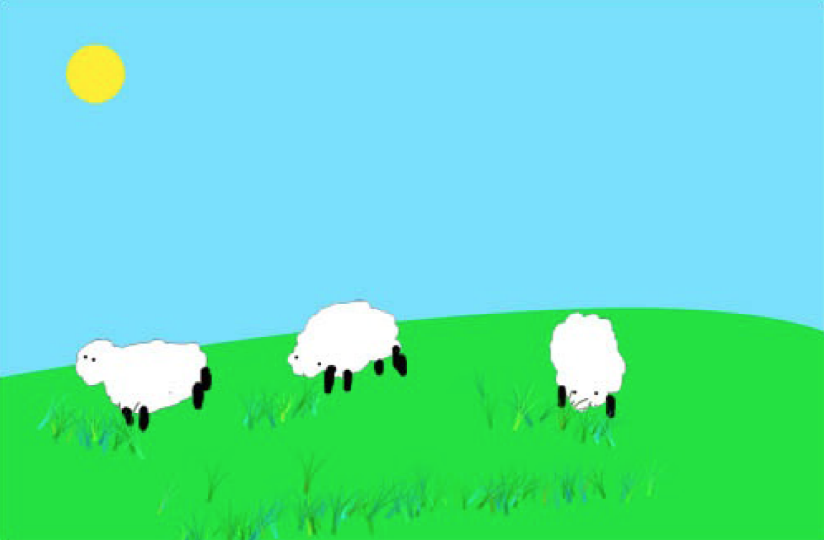
Working
with Layers
ما هي الطبقات؟ What are layers؟
في أي ملف Photoshop يمكن اعتبار كل طبقة صورة بمفردها ، ويقوم Photoshop بإنشاء الصورة النهائية التي تعمل عليها عن طريق تكديس كل هذه الصور / الطبقات على بعضها البعض. على سبيل المثال ، ألق نظرة على صورة الأغنام التالية. يتم رسم كل عنصر في الصورة في طبقة منفصلة ، والسماء في طبقتها الخاصة ، وكذلك المروج ، والعشب ، والأغنام ، والشمس
يتم عمل الصورة النهائية للأغنام من خلال وضع كل الطبقات واحدة فوق الأخرى ، على النحو التالي:

Slide 6
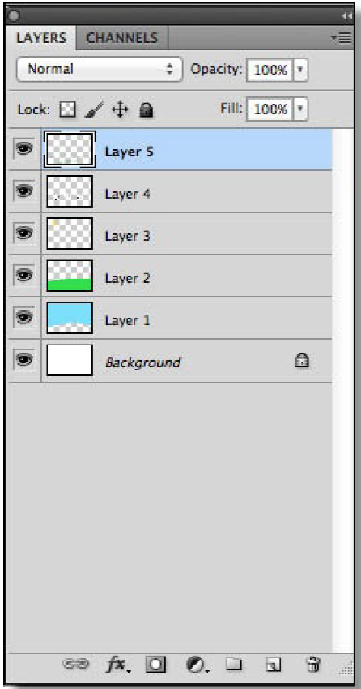
Working
with Layers
أنت الآن تفهم كيف تعمل الطبقات. حان الوقت لشرح كيفية العمل معهم. مثل كيفية إنشاء الطبقات وحذفها وترتيبها ، وبعض الأشياء الأخرى. سأركز على كيفية القيام بذلك من لوحة الطبقات. ولكن يمكن القيام بكل هذه الأشياء من قائمة الطبقة (في القائمة الرئيسية) أيضًا.
لوحة الطبقات هي المكان الذي تعمل فيه مع الطبقة ، حيث يمكنك إنشاء الطبقات وترتيبها وحذفها.
إذا لم تتمكن من رؤية لوحة الطبقات ، فاختر Window-> Layers من القائمة الرئيسية لعرض اللوحة.

Slide 7
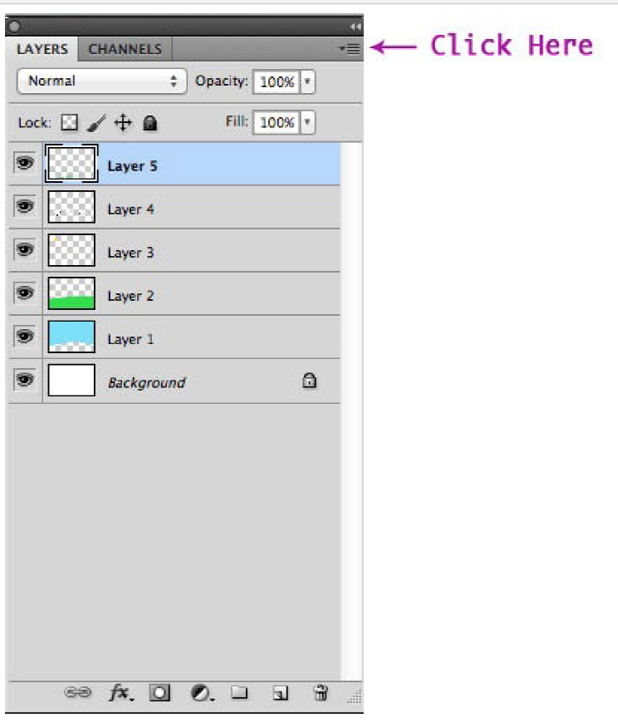
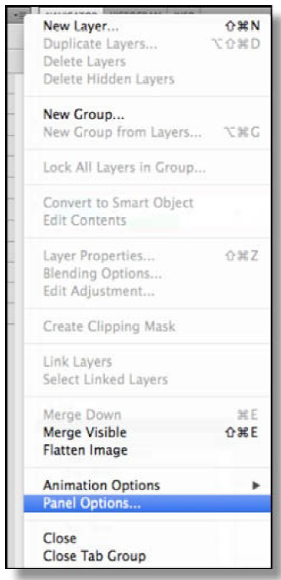
Working
with Layers
لتغيير الطبقة التي تقوم بالرسم عليها:
ما عليك سوى النقر فوق الطبقة التي تريد تحريرها في لوحة الطبقات ، ثم الرسم على لوحتك القماشية ، أي شيء ترسمه الآن سيُضاف إلى الطبقة التي حددتها
لتغيير حجم مصغر الطبقات:
انقر فوق المثلث الموجود في زاوية لوحة الطبقات
تظهر خيارات لوحة الطبقة ، حيث يمكنك تحديد أحد أحجام الخيارات الأربعة لمصغر الطبقة. يمكنك إما عدم وجود صورة مصغرة. صغير أو متوسط أو كبير. حدد الحجم الذي تريده ثم انقر فوق "موافق".

Slide 8
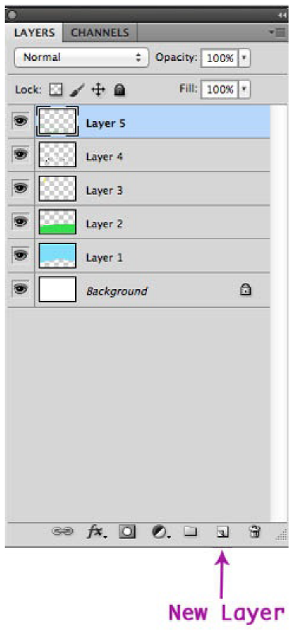
Working
with Layers
لإنشاء طبقة جديدة
انقر فوق زر إنشاء طبقة جديدة في لوحة الطبقات
ستظهر طبقة جديدة في لوحة الطبقات أعلى الطبقة المحددة حاليًا.

Slide 9
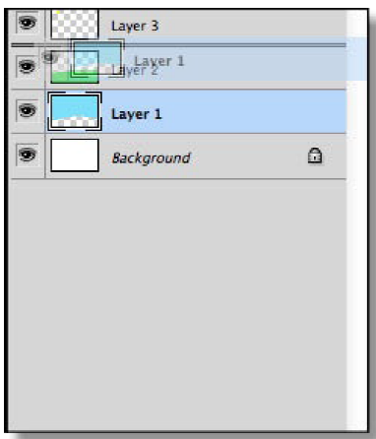
Working
with Layers
لترتيب الطبقات في لوحة الطبقات
في بعض الأحيان تريد أن تكون طبقة معينة فوق أخرى ، فمن المحتمل أنك قمت بإنشاء طبقة جديدة ، ولم تكن في الموضع الذي تريده أن تكون عليه. أو أنك تعاني من أنواع مختلفة من التأثيرات.
من السهل إعادة ترتيب الطبقات في Photoshop كل ما عليك فعله هو:
انقر فوق الطبقة التي تريد تغيير مكانها. واستمر في الضغط على زر الماوس السفلي اسحب الطبقة لأعلى أو لأسفل حيث تريد أن تكون.
سيحدد Photoshop مكان الطبقة الجديدة بعد تحرير زر الماوس، كما ترى في الصورة التالية:
إذا وجدت أنه من الصعب بعض الشيء وضع الطبقة في المكان الذي تريده، فيمكنك تغيير حجم الصورة المصغرة للطبقة كما أوضحت أعلاه.

Slide 10
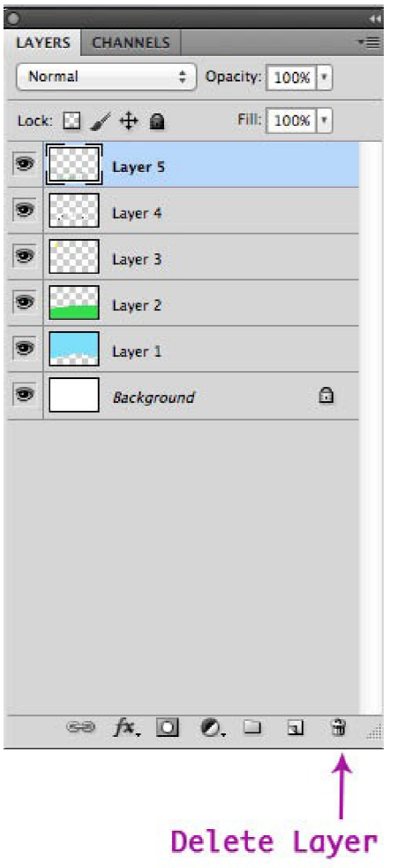
Working
with Layers
حذف الطبقات
في بعض الأحيان تقوم بإنشاء طبقات وينتهي الأمر بعدم استخدامها على الإطلاق. وأحيانًا تدرك أن طبقة معينة غير ضرورية تمامًا. يمكنك بسهولة حذف طبقة عن طريق:
- تحديد الطبقة التي تريد حذفها من لوحة الطبقات.
- ثم الضغط على زر الحذف في أسفل اللوحة.

Slide 11
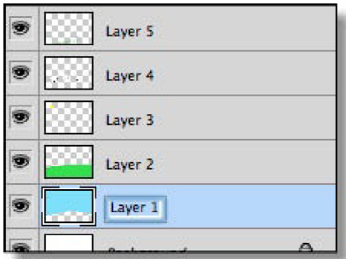
Working
with Layers
إعادة تسمية الطبقات من لوحة الطبقات ، الطريقة السريعة:
انقر نقرًا مزدوجًا فوق اسم الطبقة التي تريد إعادة تسميتها. تأكد من عدم النقر خارج اسم الطبقة، والذي يفتح مربع حوار خيارات المزج.
اكتب الاسم الجديد للطبقة التي تريدها
اضغط على Enter وسيتم تغيير اسم الطبقة

Slide 12
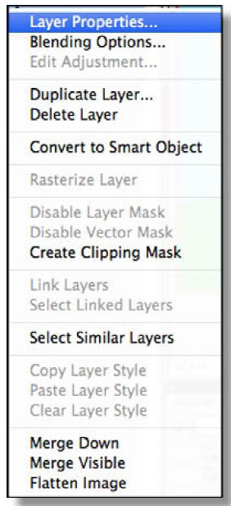
Working
with Layers
تغيير الاسم وطبقات اللون من مربع خصائص الطبقات.
يتيح لك مربع خصائص الطبقة تغيير اسم ولون الطبقة المحددة.
يعد اختيار الألوان لطبقاتك ميزة مفيدة تسهل تنظيم طبقاتك؛ هذا مفيد بشكل خاص عندما يكون لديك الكثير من الطبقات في صورتك.
لعرض مربع حوار خصائص الطبقة، ما عليك سوى النقر بزر الماوس الأيمن فوق الطبقة التي تريد تغيير اسمها أو لونها. ثم حدد "خصائص الطبقة" من قائمة السياق

Slide 13
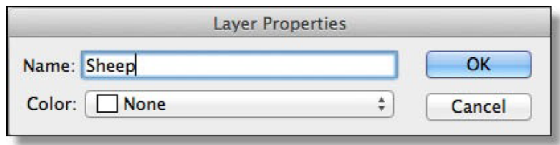
Working
with Layers
يظهر مربع خصائص الطبقة.
الآن لا تتردد في إعادة تسمية الطبقة الخاصة بك واختيار لون لها. إليك كيفية عمل لوحة الطبقة
يبدو بعد أن اخترت لونًا لجميع الطبقات في صورة الأغنام

Slide 14
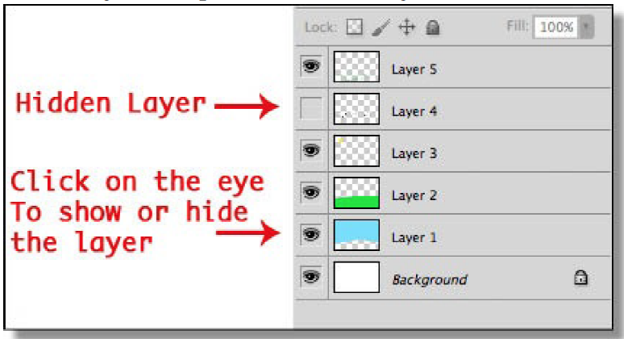
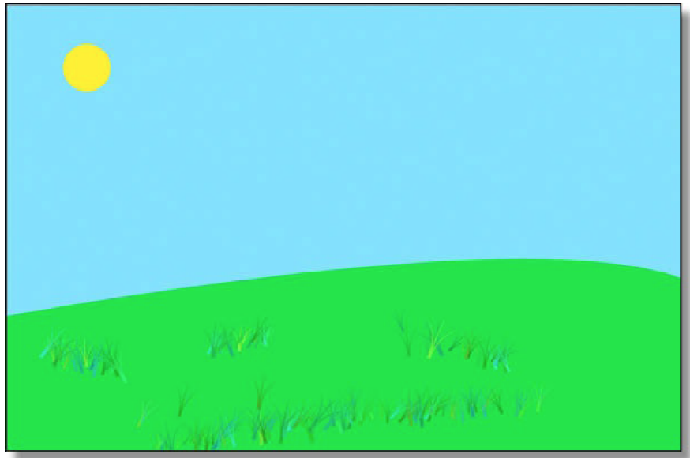
Working
with Layers
إخفاء وإظهار الطبقة
يمكنك إخفاء أي طبقة في أي وقت ؛ هذا مفيد لرؤية الصورة بدون أحد كائناتها. لإخفاء طبقة ، انقر ببساطة على أيقونة العين بجانب الصورة المصغرة للطبقة ، كما هو موضح هنا:
لعرض الطبقة مرة أخرى ، انقر مرة أخرى حيث كانت أيقونة العين.
إليكم صورة الغنم اللطيفة بعد إخفاء الخروف منها:

Slide 15
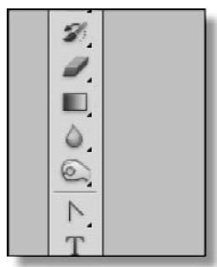
Working
with Layers
تحديد الطبقات بسرعة Selecting Layers Quickly
في بعض الأحيان، قد يكون تحديد طبقة معينة من لوحة الطبقات مملاً ويستغرق وقتًا طويلاً.
خاصة عندما يكون لديك عدد كبير جدًا من الطبقات في المستند للاختيار من بينها. لحسن الحظ ، هناك حيلة صغيرة حول كيفية اختيار الطبقات بسرعة باستخدام أداة النقل.
حدد أداة النقل من لوحة الأدوات:
تأكد من تحديد خيار Auto-Select من لوحة الخيارات
الآن ، انقر فوق أي كائن في الصورة وسيقوم Photoshop تلقائيًا بالتبديل إلى طبقة ذلك الكائن. في صورة الأغنام لدينا، سيؤدي النقر فوق أحد الأغنام إلى تحديد طبقة الأغنام. والنقر فوق الشمس سيحدد طبقة الشمس وهكذا.

Slide 16
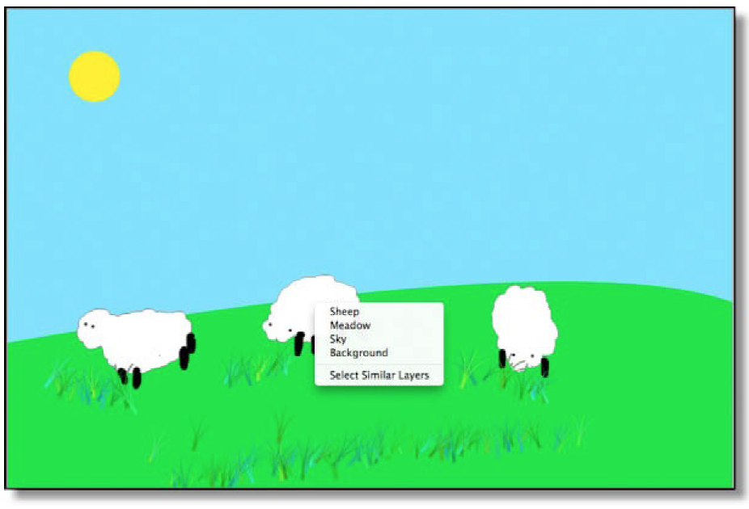
Working
with Layers
أيضًا، يمكنك النقر بزر الماوس الأيمن فوق الكائن الذي تريد تحديده وسيعرض Photoshop قائمة بالطبقات التي تحتوي على وحدات بكسل حيث قمت بالنقر فوقها. هذا مفيد عندما يكون من الصعب تحديد طبقة معينة، خاصة إذا كانت محتوياتها مخفية أسفل طبقة أخرى:

Slide 17
Photoshop selection tools

Slide 18
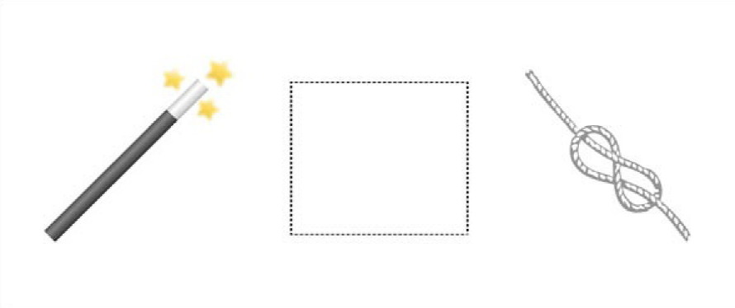
Photoshop
Selection Tools
تعد أدوات تحديد Photoshop من بين أكثر الأدوات سهولة في البرنامج. باستخدام هذه الأدوات ، ستتمكن من التحكم في أي جزء من الصورة يمكن تعديله. وهي إحدى الميزات الرئيسية التي تفصل Photoshop عن برامج الرسم البسيطة ، مثل Microsoft Paint

Slide 19
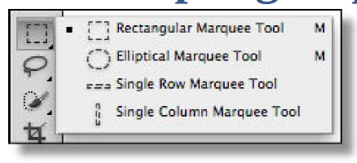
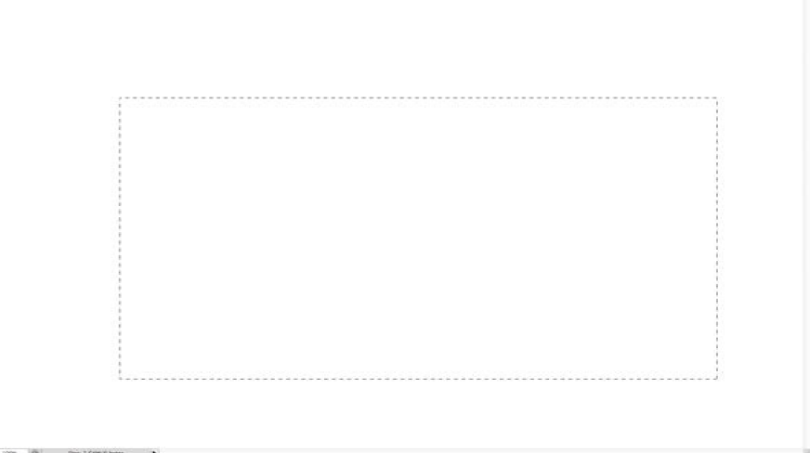
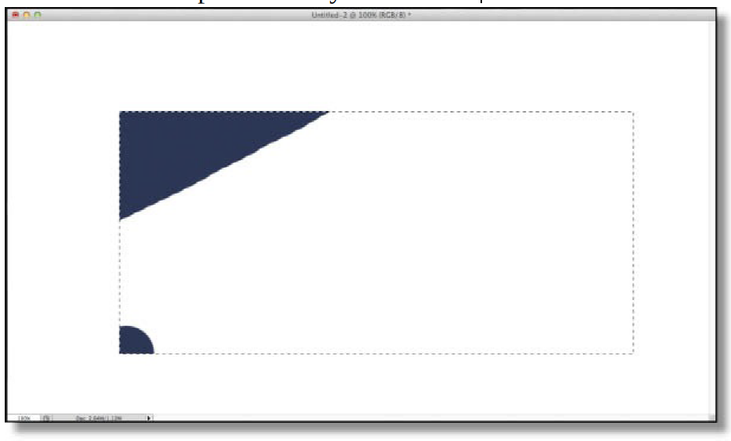
Photoshop
Selection Tools
Rectangular Marquee Tool
من الواضح أن أداة Rectangular Marquee Tool تقوم بعمل تحديدات مستطيلة. يكون هذا مفيدًا إذا كانت المنطقة التي تريد تحريرها على شكل مستطيل أو مربع. إنها أيضًا طريقة رائعة لرسم مستطيلات عن طريق تحديد منطقة ، ثم ملؤها بأداة الفرشاة أو أي أداة أخرى.
بعد أن تقوم بالاختيار. ستحاط المنطقة التي حددتها بخطوط متقطعة ، مثل هذا:
أنت الآن حر في الرسم داخل هذه المنطقة كما تريد ، دون القلق بشأن أي من حدودك ستهرب من المنطقة التي حددتها.

Slide 20
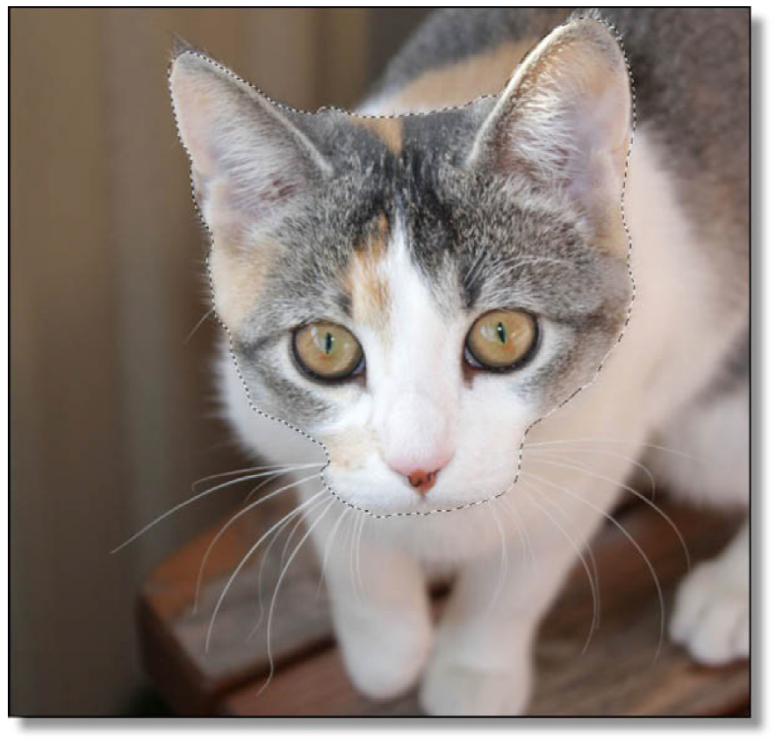
Photoshop
Selection Tools
Lasso Tool
تتيح لك أداة lasso رسم منحنى / خيط حول وحدات البكسل التي تريد تحديدها. هذه طريقة مفيدة بشكل خاص لإجراء التحديدات إذا كان لديك لوحة رسومات. ولكن حتى مع ذلك، فإن التحديد النهائي يميل إلى أن يكون أقل دقة مقارنة بأدوات التحديد الأخرى.

Slide 21
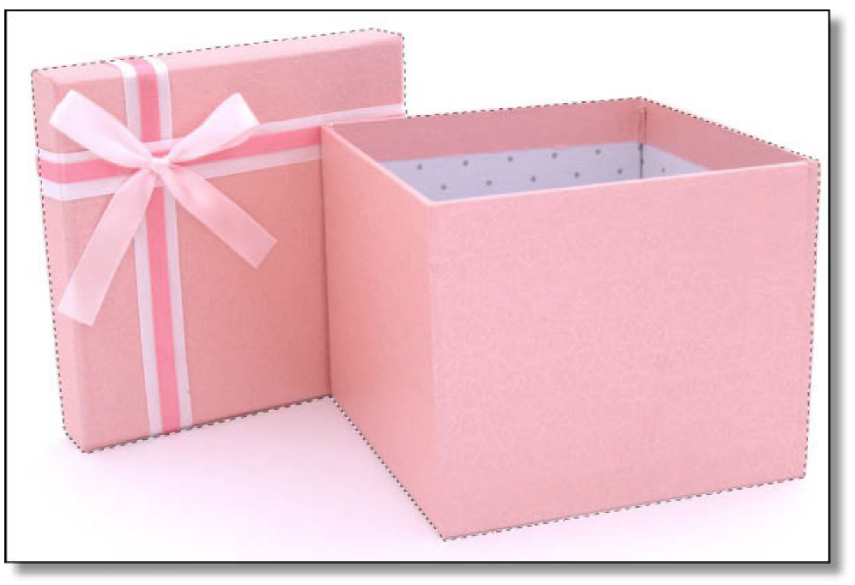
Photoshop
Selection Tools
The Polygonal Lasso Tool
تعمل أداة Polygonal Lasso بنفس طريقة عمل أداة Lasso باستثناء ذلك بدلاً من السماح لك برسم الخط الذي تريده بحرية. يسمح لك برسم شكل متعدد الأضلاع حول البكسل. يكون هذا مفيدًا جدًا إذا كان الشكل الذي تريد تحديده مستطيلًا أو مضلعًا بشكل عام. مثل صندوق الهدايا هذا.

Slide 22
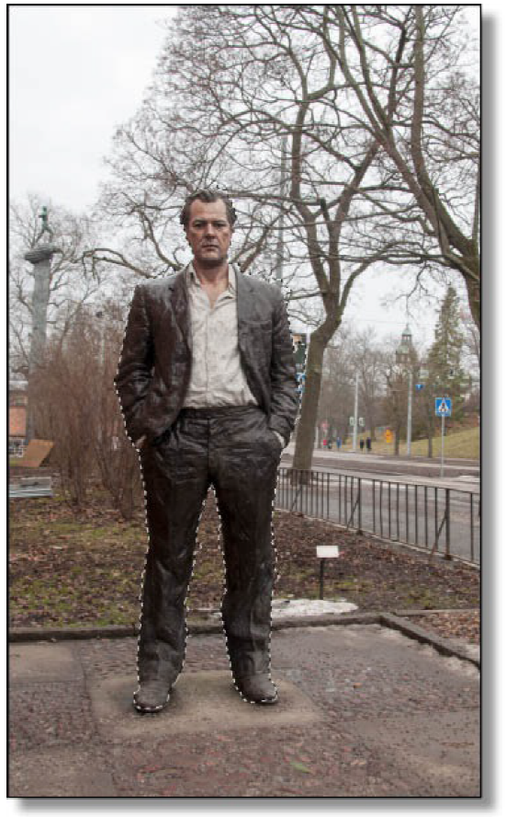
Photoshop
Selection Tools
The Magnetic Lasso Tool
هذه واحدة من أكثر أدوات الاختيار إثارة للاهتمام. إنه أحد الأسباب التي تجعلك سعيدًا لأنك تعلمت Photoshop. تعمل هذه الأداة مثل أداة Lasso. ولكن بدلاً من السماح لك برسم التحديد بالكامل بمفردك ، سيقوم Photoshop ببساطة بالعمل نيابة عنك من خلال اكتشاف الحواف في الصورة. لاستخدام أداة Magnetic Lasso ، كل ما عليك فعله هو النقر في مكان ما بالقرب من حافة ما تريد تحديده. ثم استمر في سحب المؤشر حوله حتى يتم تحديده. سيقوم Photoshop بمعظم العمل نيابة عنك ، ولكن يمكنك التحكم في التحديد بشكل أكبر عن طريق إضافة المزيد من نقاط الربط أثناء الرسم (بالنقر فوق زر الماوس الأيسر). تمكنت بسهولة من تحديد الرجل في الصورة التالية باستخدام أداة اللاسو المغناطيسية ، استغرق الأمر مني دقيقة أو دقيقتين فقط للقيام بذلك

Slide 23
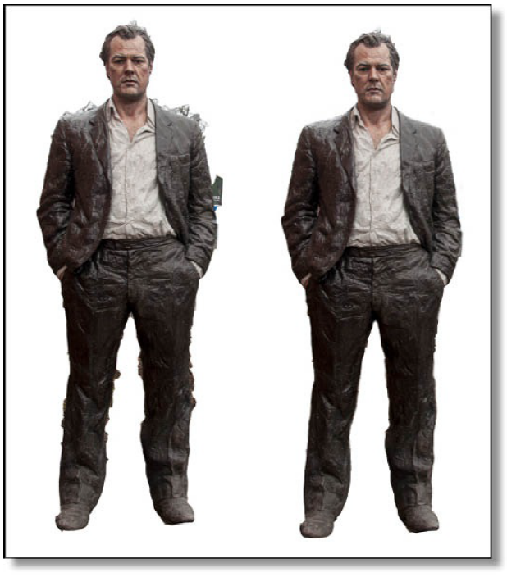
Photoshop
Selection Tools
The Magnetic Lasso Tool
ثم ألصقت الرجل في صورة أخرى. تم تحديد بعض الأجزاء الأخرى من الخلفية في التحديد. لذلك قمت بمسحها باستخدام أداة الممحاة. والذي يعمل تمامًا مثل أداة الفرشاة في وضع Clear Blending.
بعض إعدادات أداة التحديد المغناطيسية
يمكنك ضبط إعدادات أداة التحديد المغناطيسية لتسهيل تحديد اختياراتك باستخدام أداة Magnetic Lasso.
Width: يحدد عدد وحدات البكسل البعيدة عن مؤشر الماوس الذي يفحصه Photoshop للبحث عن الحواف في الكائن الذي تحدده.
Contrast: مشابه لتفاوت أداة Wand (موضح أدناه). يحدد هذا الإعداد مدى اختلاف البيكسلتين المتجاورتين حتى ينظر إليهما Photoshop على أنهما حافة.
Frequency: يحدد عدد نقاط الربط (نقاط المسار التي ترسمها لإجراء التحديد) التي يضعها Photoshop أثناء سحب الماوس. كلما زاد التكرار ، زاد عدد النقاط التي سيضيفها Photoshop إلى المسار الذي تحدده.

Slide 24
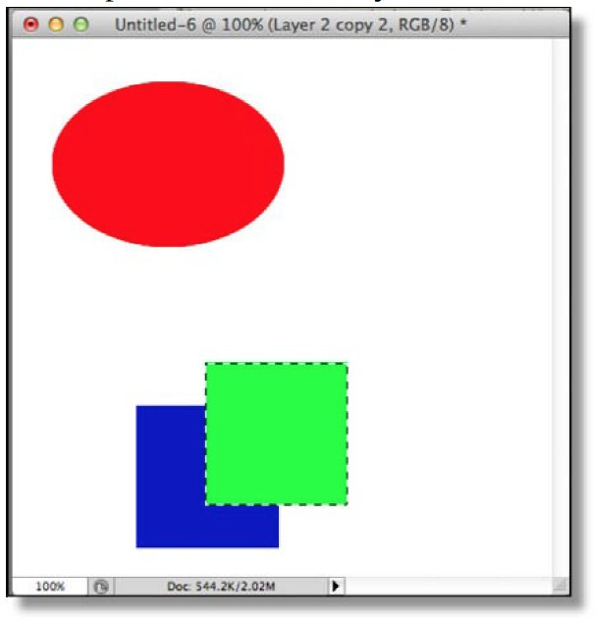
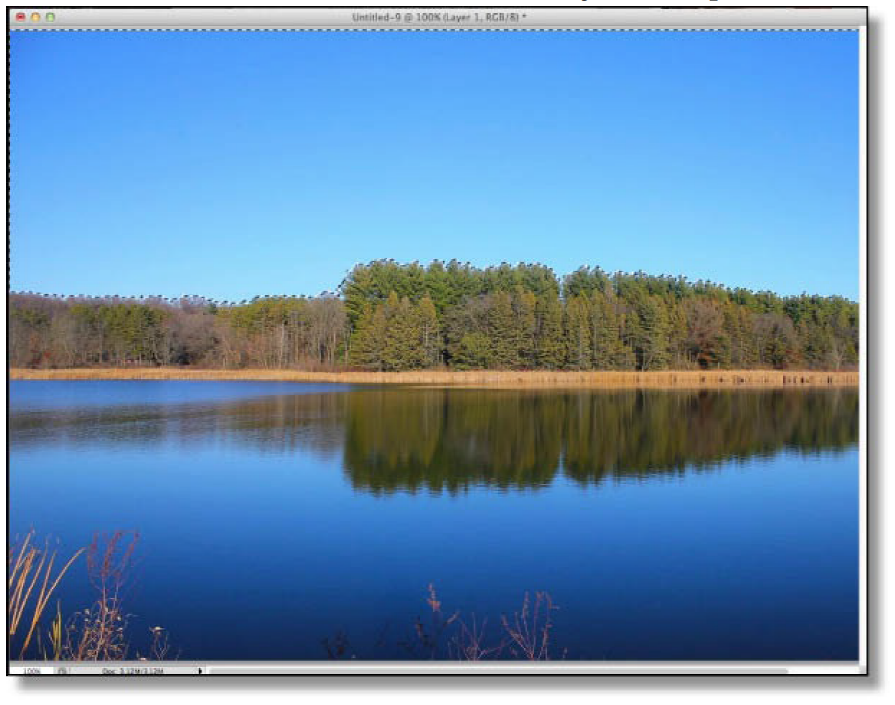
Photoshop
Selection Tools
Wand tool group
بدلاً من رسم التحديد بنفسك تمامًا كما تفعل باستخدام الأشكال أو مجموعة Lasso. يتم إجراء تحديدات Wand Group بنقرة واحدة أو بضع نقرات. وسيقوم Photoshop بإجراء التحديد من خلال البحث عن جميع وحدات البكسل المجاورة والقريبة القريبة في اللون من البكسل الذي نقرت عليه. يكون هذا مفيدًا عندما تريد تحديد جزء كبير من الصورة التي تبدو متشابهة ، مثل السماء.
Wand tool
لاستخدام أداة Wand كل ما عليك فعله هو النقر فوق المكان الذي تريد تحديده ، وسيقوم Photoshop بالعمل نيابة عنك.
في هذه الصورة. تمكنت بسهولة من تحديد المستطيل الأخضر بنقرة واحدة على الأداة المطلوبة
ولم يكن من الصعب تحديد السماء في هذه الصورة بنقرات قليلة جدًا من أدوات Wand

Slide 25
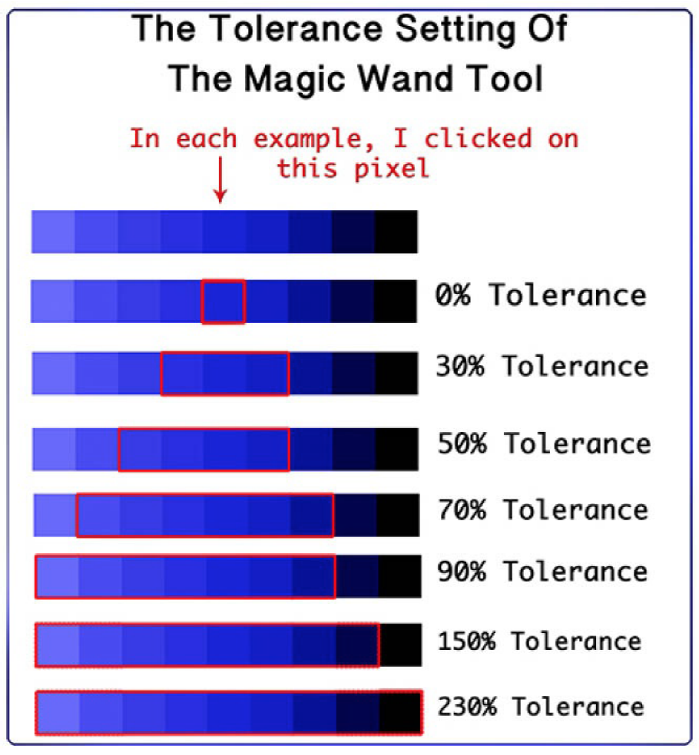
Photoshop
Selection Tools
Wand tool group
تحتوي أداة Wand على إعداد مثير للاهتمام يسمى Tolerance. تم العثور عليه في شريط أدوات الإعدادات.
يتيح لك هذا الإعداد تحديد مدى تشابه وحدات البكسل المجاورة لتلك التي قمت بالنقر فوقها لتضمينها في التحديد.
0 يعني التفاوت أن Photoshop سيحدد فقط البيكسلات التي تتطابق تمامًا مع تلك التي نقرت عليها. كلما زاد التفاوت الذي قمت بتعيينه ، قل تشابه البكسل.
سيؤدي تعيين التفاوت إلى 255 إلى قيام أداة Wand بتحديد كل وحدات البيكسل في الصورة.
يمكن أن تكون تجربة مستوى التفاوت مفيدًا عند استخدام أداة Wand مستوى التفاوت الجيد للبدء به هو 30.
إذا كنت تواجه صعوبة في تحديد المنطقة التي تريد استخدام تلك الأداة، ففكر في التبديل إلى أداة تحديد أخرى.

Slide 26
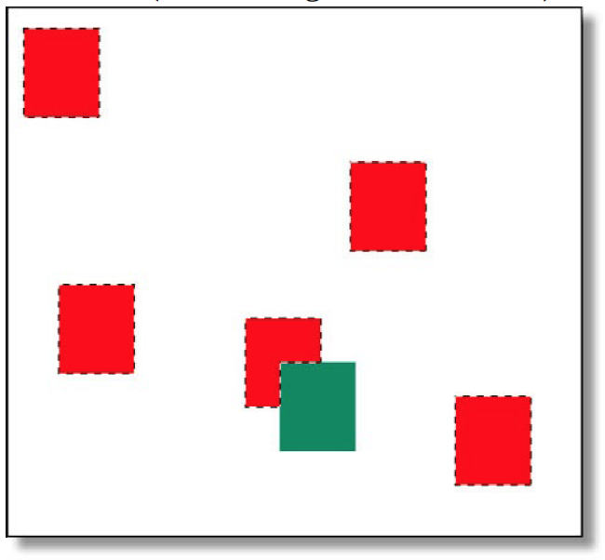
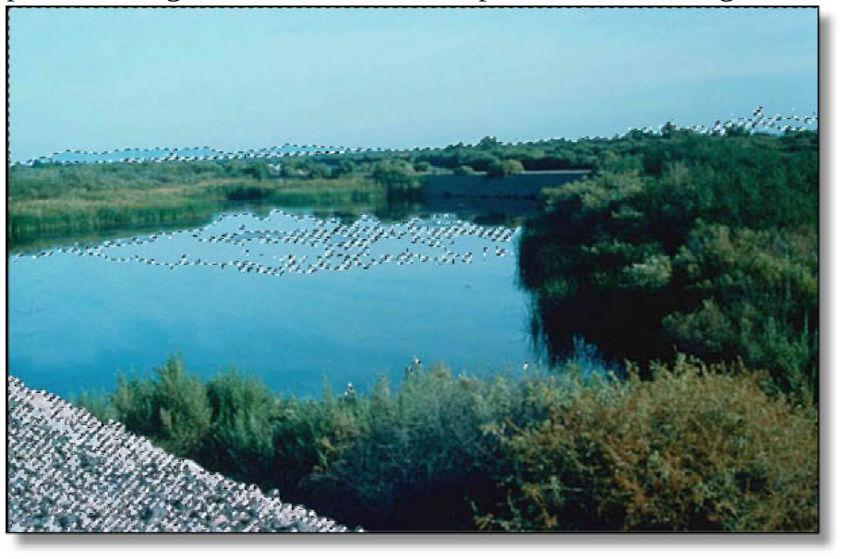
Photoshop
Selection Tools
الإعداد المجاور لأداة Wand
إعداد آخر مثير للاهتمام لأداة Wand هو checkbox contiguous:
عند تحديد الإعدادContiguous تعمل أداة Wand تمامًا كما رأينا من قبل. من خلال فحص وحدات البكسل المجاورة للبكسل الذي قمت بالنقر فوقه حتى لا يكون هناك المزيد من وحدات البكسل للاختيار. عندما يتم إلغاء تحديد هذا الإعداد ، تقوم أداة Wand بفحص جميع وحدات البكسل الموجودة في الصورة. بغض النظر عن مكانه أو أيًا كان ما هو بجانب البكسل الذي نقرت عليه أم لا ، مما يؤدي إلى تحديد مناطق متعددة من الصورة بنقرة واحدة.
لاحظ كيف تم تحديد جميع وحدات البكسل الحمراء في الصورة التالية بنقرة واحدة بعد استخدام أداة Wand مع اختيار Contiguous، على الرغم من كونها بعيدة عن بعضها البعض.
في بعض الأحيان، إذا حاولت تحديد السماء مع Contiguous غير محدد. يمكن تحديد بعض العناصر الأخرى للصورة. مثل كيف تم اختيار أجزاء من النهر في الصورة التالية: -

Slide 27
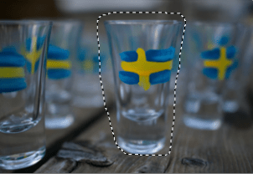
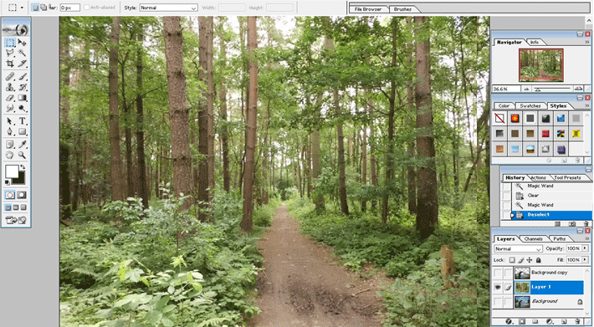
Photoshop
Selection Tools
متى تتجنب استخدام أداة wand tool
بشكل عام. أنصحك بشدة بعدم استخدام أداة wand عندما يكون العنصر الذي تختاره ممزوجًا جدًا بالخلفية، ومثال على ذلك صورة لفتاة ترتدي تنورة سوداء ، وجزء من التنورة السوداء ممزوج بخلفية سوداء (أو كائن أسود آخر). قد يكون إجراء تحديدات من هذا القبيل باستخدام الأداة المطلوبة أمرًا صعبًا ومضيعة للوقت، ولكن في النهاية. إنه قرارك أن تقرر ما إذا كانت أداة Wand هي الأفضل للوظيفة أم الآن.

Slide 28
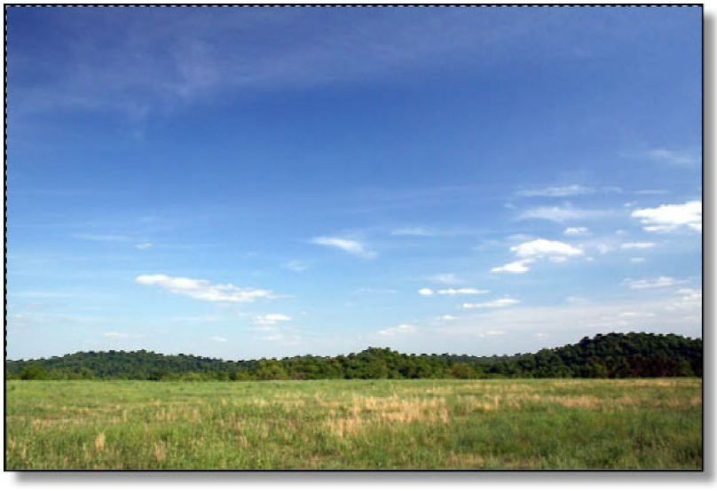
Photoshop
Selection Tools
أداة التحديد السريع
في بعض الأحيان ، لن يؤدي استخدام أداة Wand إلى الحصول على النتائج التي تريدها بنقرة واحدة. مثل عندما يكون لديك صورة حيث تريد تحديد السماء الملبدة بالغيوم. لكن لن يتم اختيار الغيوم لأن لونها مختلف تمامًا عن لون السماء نفسها. في كثير من الحالات، يمكن أن يعمل النقر باستخدام أداة Wand مرارًا وتكرارًا (والإضافة إلى التحديد في كل مرة تنقر فيها. شيء سأشرح كيفية القيام به قريبًا) حتى تقوم بتحديد السماء بأكملها. ولكن يمكن القيام بذلك بشكل أسهل باستخدام أداة التحديد السريع. والتي يمكن أن تفكر فيها على أنها أداة Wand التي تعمل مثل الأدغال. بدلاً من النقر فوق الcanvas كما تفعل باستخدام أداة .Wand تقوم بسحب المؤشر أثناء الضغط على زر الماوس كما لو كنت ترسم. وسيستمر Photoshop في توسيع التحديد لك بناءً على وحدات البكسل التي "رسمت" عليها.
إذا كنت ترغب في ذلك ، فحاول تحديد السماء في الصورة التالية باستخدام أداة Wand وشاهد مدى سهولة / صعوبة تحديدها باستخدامها (من الممكن ، ولكن هذه ليست أسهل طريقة للقيام بذلك). بعد ذلك ، قم بالتبديل إلى أداة التحديد السريع Quick Selection Tool واستمر في "الرسم" قليلاً في السماء. سيقوم Photoshop بإنشاء تحديد دقيق للغاية في السماء.

Slide 29
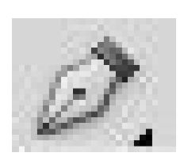
Photoshop
Selection Tools
ماذا عن أداة القلم؟
أداة القلم هي واحدة من أقوى أدوات الرسم والاختيار في Photoshop. أداة القلم ترسم خطوطًا افتراضية على الصورة، وتسمى هذه الخطوط الافتراضية رسومات متجهة. بعد رسم هذه الخطوط باستخدام أداة القلم، يمكنك القيام بالعديد من الأشياء بها ، مثل تحويلها إلى تحديد. نظرًا للعديد من فوائدها الضخمة ، فإن أداة القلم تستحق التعلم ، ولكن نظرًا لأن جميع مستخدمي Photoshop الجدد يميلون إلى عدم استخدامها كآداة تحديد، ويميل الكثير منهم إلى تجاهلها، مما يضيع كثير من وقتهم ومجهودهم في أدوات أخرى . رغم أهمية هذه الأداة ، لكنها تحتاج إلى شرح وممارسة. فقد تبدو أداة القلم مملة أو مربكة عند استخدامها في البداية ، لكن يجب أن تدفع نفسك لتعلمها في أسرع وقت ممكن.

Slide 30
Typing Tools

Slide 31
Typing Tools
أدوات الكتابة في Photoshop
توجد 4 أدوات كتابة في Photoshop كل منها يضيف نصًا إلى الصور بطريقة مختلفة:
أداة الكتابة الأفقية: تضيف نصًا أفقيًا إلى الصورة. هذه هي أداة الكتابة الأكثر استخدامًا
أداة الكتابة الرأسية: تضيف نصًا رأسيًا بدلاً من نص أفقي. على غرار ما تراه في النص الياباني التقليدي
أداة قناع الكتابة الأفقية Horizontal Type Mask : تجعلك تنشئ تحديدًا من نص أفقي تكتبه.
أداة Vertical Type Mask: تجعلك تنشئ تحديدًا من نص رأسي تكتبه.

Slide 32
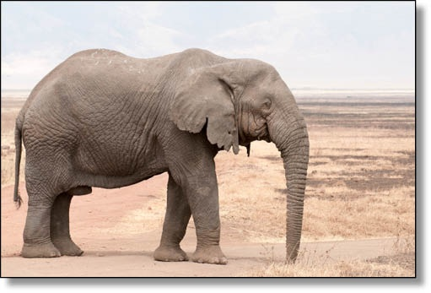
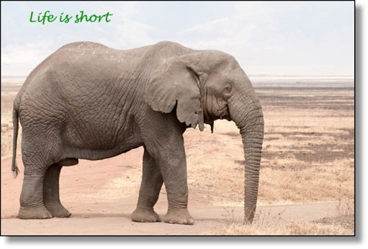
Typing Tools
إضافة نص فوتوشوب باستخدام أداة الكتابة الأفقية
حدد أداة النص الأفقي من لوحة الأدوات انقر فوق الصورة حيث تريد أن يبدأ النص. سيظهر خط وامض مشابه لما تراه في Microsoft Word اكتب النص الذي تريده ، واضغط على Enter لبدء سطر جديد من النص، إذا كنت تريد ذلك.
بمجرد الانتهاء من إدخال النص. انقر فوق الرمز ✓ في خيارات أداة النص. إذا غيرت رأيك ولم تعد تريد إدخال النص. ثم اضغط على أيقونة ⍉ بدلاً من ذلك. (يمكنك دائمًا الضغط على مفتاح Escape / Esc في زاوية لوحة المفاتيح لإلغاء العملية أيضًا) ها هي صورة الفيل الخاصة بي بعد أن أضفت بعض النصوص إليها

Slide 33
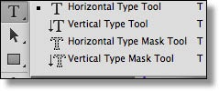
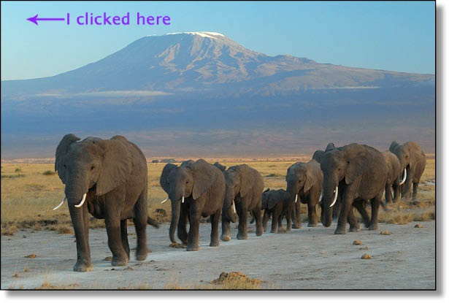
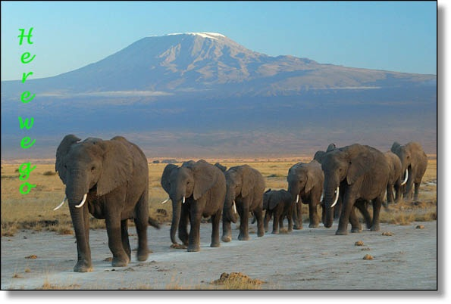
Typing Tools
إدخال نص عمودي باستخدام أداة الكتابة الرأسية
إن إضافة نص عمودي إلى الصور يماثل إضافة نص أفقي. أنت فقط تستخدم أداة الاختلاف للقيام بذلك. وهي أداة النص العمودي ، وإليك خطوات كيفية القيام بذلك:
حدد أداة النص الرأسي من لوحة الأدوات. للوصول إلى الأداة ، انقر مع الاستمرار فوق زر الماوس فوق أداة النص الأفقي وسيعرض لك Photoshop أدوات النص الأخرى المتاحة.
يمكن الوصول إلى باقي أدوات الكتابة في Photoshop عن طريق النقر مع الاستمرار على زر الماوس فوق أداة النص الأفقي في لوحة الأدوات
مرة أخرى ، انقر حيث تريد أن يبدأ النص. لأن النص الذي نقوم بإنشائه عمودي، نضغط حيث نريد أن يكون الجزء العلوي من النص. اخترت النقر فوق الزاوية العلوية اليسرى من الصورة التالية:

Slide 34
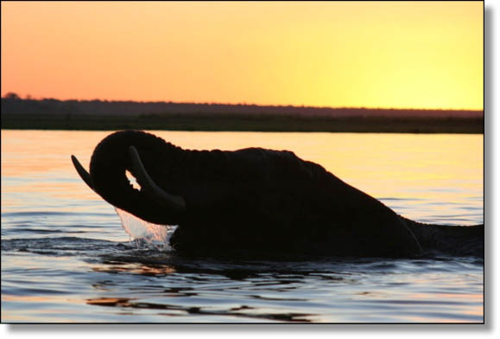
Typing Tools
إنشاء تحديدات النص باستخدام أداة
Horizontal Type and vertical Type Mask Tool:
تُستخدم أداة Horizontal Type Mask Tool ومكافئها الرأسي أداة Vertical Type Mask لإنشاء تحديدات النص، والتي يمكنك العمل عليها تمامًا مثل أي تحديد. سأقوم بإضافة تحديد نص باستخدام أداة قناع الكتابة الأفقية إلى هذه الصورة ؛ يمكنك اتباع نفس الخطوات باستخدام أداة Vertical Type Horizontal أيضًا.
لإنشاء التحديد ، اتبع الخطوات التالية:

Slide 35
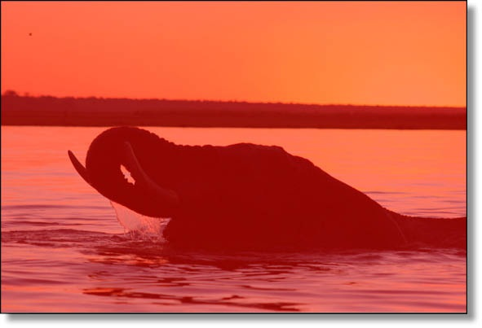
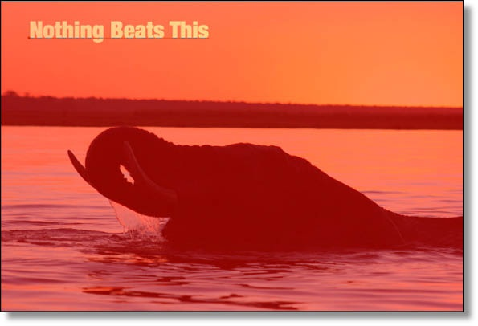
Typing Tools
حدد Horizontal Type Mask Tool أو Vertical Type Mask Tool من لوحة الأدوات.
انقر حيث تريد أن يبدأ التحديد. ستتحول الصورة إلى اللون الأحمر ، مما يعني أننا في وضع Mask الآن.

Slide 36

Typing Tools
بمجرد الانتهاء من إدخال النص. انقر فوق الرمز ✓ في خيارات أداة النص. إذا غيرت رأيك ولم تعد تريد إدخال النص. ثم اضغط على أيقونة ⍉ بدلاً من ذلك. بما أنني راضٍ عن النص. لقد قمت بالنقر فوق الرمز ✓. النص الذي أدخلته سوف يتحول إلى اختيار. الذي يمكنك استخدامه تمامًا مثل أي اختيار في Photoshop

Slide 37
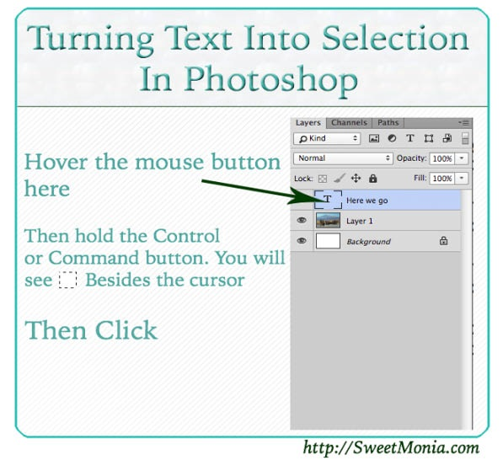
Typing Tools
يمكنك تحويل أي نص إلى تحديد بنفس الطريقة التي تستخدمها مع أي طبقة. وهو عن طريق تحريك زر الماوس فوق مصغر الطبقة في لوحة الطبقات ، مع الاستمرار في الضغط على زر Ctrl (command في نظام التشغيل (Mac وسيكون للمؤشر علامة اختيار عليه. ثم اضغط على الصورة المصغرة.

Slide 38
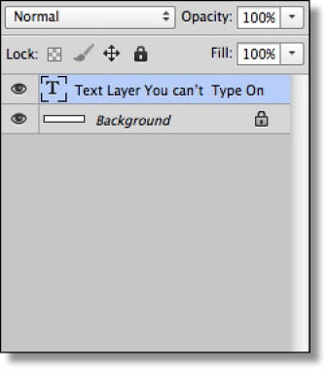
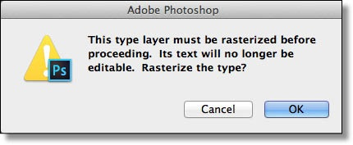
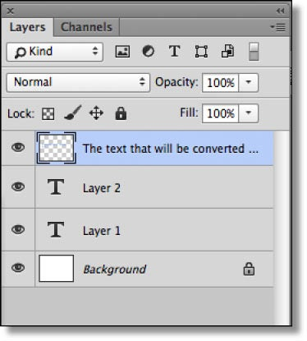
Typing Tools
تحويل النص إلى Raster Layer
كما ذكرنا للتو. لا يمكنك الرسم على طبقة النص حتى تقوم بتحويلها إلى طبقة عادية (تسمى أيضًا Raster Layer). للقيام بذلك ، ما عليك سوى البدء في الرسم عليها باستخدام أداة الفرشاة وسيعرض Photoshop تحويلها إليك. هنا هو كيف:
حدد طبقة النص التي تريد الرسم عليها في لوحة الطبقات
حدد أداة الفرشاة وانقر في أي مكان على الـ work area. سيخبرك Photoshop أن الطبقة بحاجة إلى Rasterization قبل أن تتمكن من الرسم عليها ، انقر فوق الزر "موافق" لتنقيطها
سيتم تحويل الطبقة إلى طبقة عادية. والتي يمكنك العمل عليها تمامًا مثل أي طبقة أخرى

Slide 39
الخاتمة:
خلال هذه المحاضرة تعرفنا على بعض العناصر الهامة في الفوتوشوب مثل التعامل مع الطبقات Layers وكذلك أدوات القص والاختيار في Selection tools و كذلك التعامل مع الكتابة وتنسيقها من خلال أدوات الكتابة المختلفة.

Slide 40


Thank You

